Slide 1

Establecimiento: liceo compu-market JM.
Curso: laboratio A
Nombre: maría victoria bran boche
Grado: 5to bachillerato en computación con orientación científica.
Sección: a.
Fecha:19 de abril 2017

Slide 2
introducción
El proceso de la informática, abarca desde la creación de la primera maquina la cual contenía solo funciones básicas, hasta la actualidad, que logro digitalizarse en tan poco tiempo.
A la espera de que este trabajo llene las expectativas creadas y le sirva de base para futuras referencias en temas de tanta relevancia e importancia en estos días de la alta y avanzada tecnología.

Slide 3
Área de informática.
capacitación

Slide 4
Historia de la computadora.
Todo comenzó con máquinas destinadas a manejar números, es así como nos remitimos a el Ábaco, inventado por los babilonios allá por el año 1000 A.C.. Utilizado sobre todo por los chinos para la realización de operaciones sencillas, esta formado por una tablilla con una serie de cuentas que sirven para efectuar sumas y restas.

Slide 5
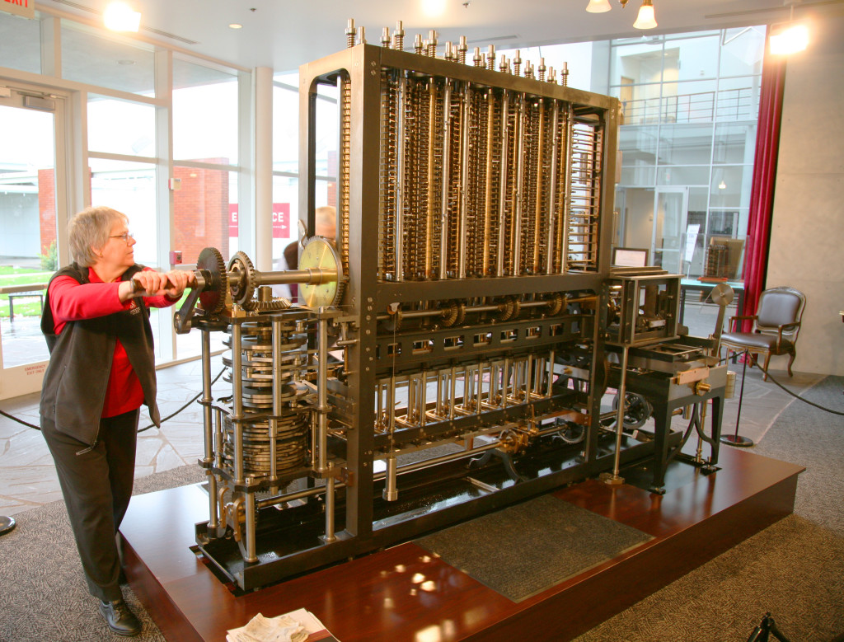
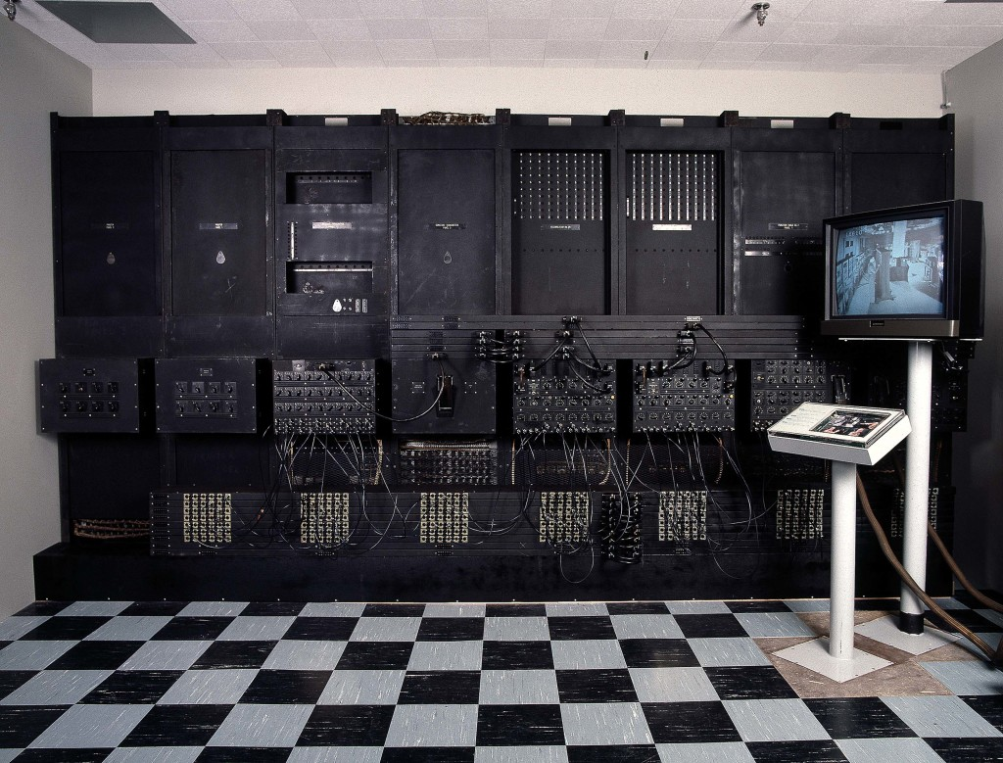
La primera computadora
Fue en 1830, cuando se establecieron los principios de funcionamiento de las modernas computadoras. Su paternidad se debe al matemático ingles Charles Babbage, quien tras lanzar en 1822 la denominada maquina diferencial– con nada menos que 96 ruedas dentadas y 24 ejes, se lanzo en pos de su proyecto mas relevante: la máquina analítica(1833).
En 1944 se construyó en la Universidad de Harvard, la Mark I, diseñada por un equipo encabezado por Howard H. Aiken. Esta máquina no está considerada como computadora electrónica debido a que no era de propósito general y su funcionamiento estaba basado en dispositivos electromecánicos llamados relevadores.
.

Slide 6
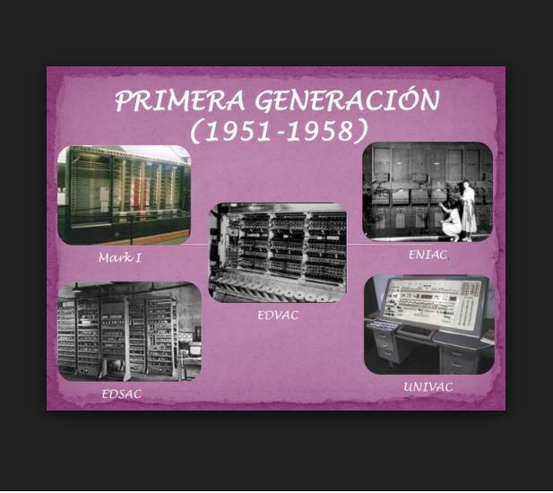
Primera Generación
En esta generación había un gran desconocimiento de las capacidades de las computadoras, puesto que se realizó un estudio en esta época que determinó que con veinte computadoras se saturaría el mercado de los Estados Unidos en el campo de procesamiento de datos.
Esta generación abarco la década de los cincuenta.
Estas máquinas estaban construidas por medio de tubos de vacío.
Eran programadas en lenguaje de máquina.

Slide 7
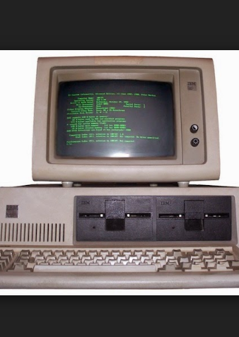
Segunda generación
Cerca de la década de 1960, las computadoras seguían evolucionando, se reducía su tamaño y crecía su capacidad de procesamiento. También en esta época se empezó a definir la forma de comunicarse con las computadoras, que recibía el nombre de programación de sistemas.
Las características de la segunda generación son las siguientes:
Están construidas con circuitos de transistores.
Se programan en nuevos lenguajes llamados lenguajes de alto nivel.

Slide 8
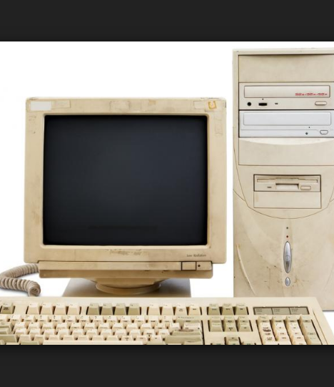
Tercera generación
Tercera generación
Con los progresos de la electrónica y los avances de comunicación con las computadoras en la década de los 1960, surge la tercera generación de las computadoras. Se inaugura con la IBM 360 en abril de 1964.3
Las características de esta generación fueron las siguientes:
Su fabricación electrónica esta basada en circuitos integrados.
Su manejo es por medio de los lenguajes de control de los sistemas operativos.
La IBM produce la serie 360 con los modelos 20, 22, 30, 40, 50, 65, 67, 75, 85, 90, 195 que utilizaban técnicas especiales del procesador, unidades de cinta de nueve canales, paquetes de discos magnéticos y otras características que ahora son estándares (no todos los modelos usaban estas técnicas, sino que estaba dividido por aplicaciones).

Slide 9
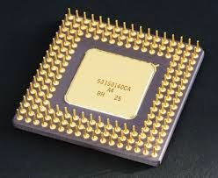
Cuarta generación
Aquí aparecen los microprocesadores que es un gran adelanto de la microelectrónica, son circuitos integrados de alta densidad y con una velocidad impresionante. Las microcomputadoras con base en estos circuitos son extremadamente pequeñas y baratas, por lo que su uso se extiende al mercado industrial. Aquí nacen las computadoras personales que han adquirido proporciones enormes y que han influido en la sociedad en general sobre la llamada “revolución informática”.
En 1976 Steve Wozniak y Steve Jobs inventan la primera microcomputadora de uso masivo y más tarde forman la compañía conocida como la Apple que fue la segunda compañía más grande del mundo, antecedida tan solo por IBM; y esta por su parte es aún de las cinco compañías más grandes del mundo.

Slide 10
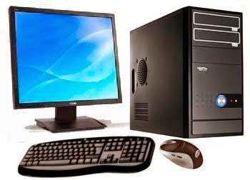
Quinta generación
En vista de la acelerada marcha de la microelectrónica, la sociedad industrial se ha dado a la tarea de poner también a esa altura el desarrollo del software y los sistemas con que se manejan las computadoras. Surge la competencia internacional por el dominio del mercado de la computación, en la que se perfilan dos líderes que, sin embargo, no han podido alcanzar el nivel que se desea: la capacidad de comunicarse con la computadora en un lenguaje más cotidiano y no a través de códigos o lenguajes de control especializados.
Japón lanzó en 1983 el llamado “programa de la quinta generación de computadoras”, con los objetivos explícitos de producir máquinas con innovaciones reales en los criterios mencionados. Y en los Estados Unidos ya está en actividad un programa en desarrollo que persigue objetivos semejantes, que pueden resumirse de la siguiente manera:
Procesamiento en paralelo mediante arquitecturas y diseños especiales y circuitos de gran velocidad.
Manejo de lenguaje natural y sistemas de inteligencia artificial.

Slide 11
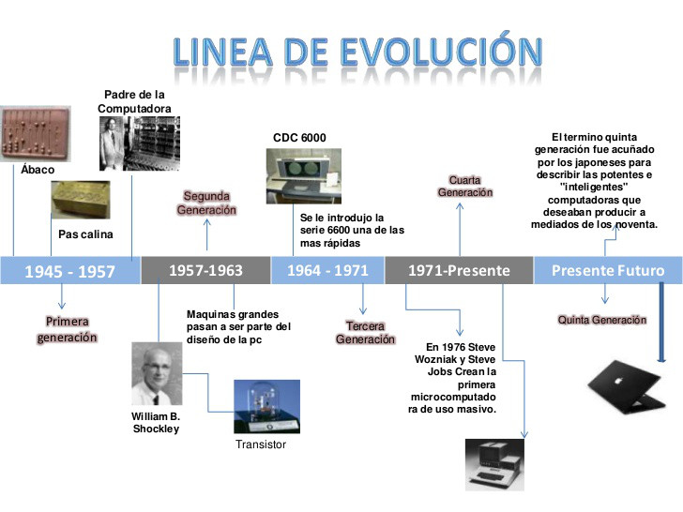

Slide 12
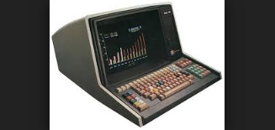
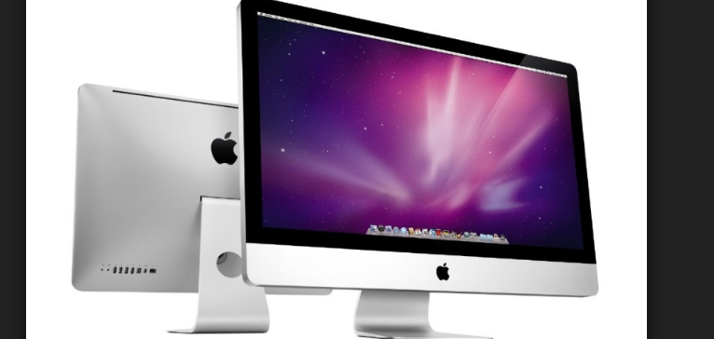
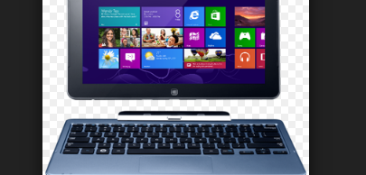
Tipos de computadora
Análoga
digital
HIBRIDA
La computadora análoga es la que acepta y procesa señales continuas, tales como: fluctuaciones de voltaje o frecuencias. Ejemplo: El termostato es la computadora análoga más sencilla.
La computadora digital es la que acepta y procesa datos que han sido convertidos al sistema binario. La mayoría de las computadoras son digitales.
La computadora híbrida es una computadora digital que procesa señales análogas que han sido convertidas a forma digital. Es utilizada para control de procesos y en robótica.

Slide 13
Historia de la programación
La evolución de la programación.

Slide 14
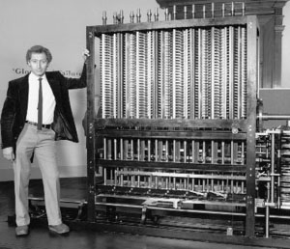
inicios
Pero quien realmente influyó en el diseño de los primeros computadores fue Charles Babbage (1793-1871). Con la colaboración de la hija de Lord Byron, Lady Ada Countess of Lovelace (1815-1852), a la que debe su nombre el lenguaje ADA creado por el DoD (Departamento de defensa de Estados Unidos) en los años 70. Babbage diseñó y construyó la "máquina diferencial" para el cálculo de polinomios. Más tarde diseñó la "máquina analitica" de propósito general, capaz de resolver cualquier operación matemática. Murió sin poder terminarla, debido al escepticismo de sus patrocinadores y a que la tecnología de la época no era lo suficientemente avanzada. Un equipo del Museo de las Ciencias de Londres, en 1991, consiguió construir la máquina analítica de Babbage, totalmente funcional, siguiendo sus dibujos y especificaciones.

Slide 15
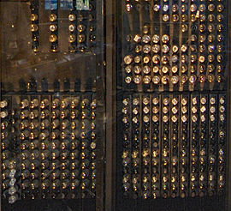
Junto a John Presper Eckert (1919-1995), Mauchly desarrolló una computadora electrónica completamente operacional a gran escala, para acelerar los complicados cálculos del proyecto militar de la universidad Moore. Se terminó en 1946 y se llamó Electronic Numerical Integrator And Computer (ENIAC). La primera computadora digital electrónica patentada fue obra de John Vincent Atanasoff (1903-1995). Conocedor de las inventos de Pascal y Babbage, y ayudado por Clifford Berry (1918-1963), construyó el Atanasoff Berry Computer (ABC). El ABC se desarrolló entre 1937 y 1942. Consistía en una calculadora electrónica que utilizaba tubos de vacío y estaba basada en el sistema binario (sistema numérico en el que se combinan los valores verdadero y falso, o 0 y 1).

Slide 16
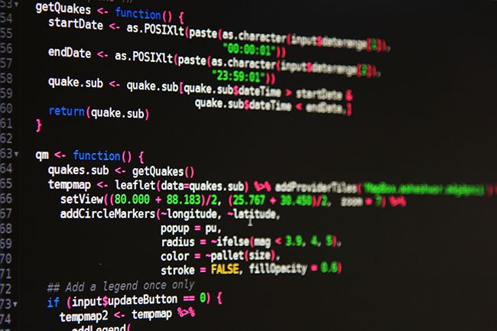
Apariencia del lenguaje de programación.
En cuanto a la aparición de los lenguajes de programación, el archiconocido COBOL, que tantos problemas causó con el "efecto 2000", fue el primer lenguaje en el que no había que programar directamente en código binario, y fue Grace Murray Hoper en 1952, una oficial de la Marina de Estados Unidos desarrolló el primer compilador, un programa que puede traducir enunciados parecidos al inglés en un código binario comprensible para la maquina llamado COBOL (COmmon Business-Oriented Languaje).A partir de ahí, los avances han sido vertiginosos.
La utilización del transistor en las computadoras en 1958, sustituyendo los tubos de vacío
La aparición del circuito integrado de mano de Jack Kilby, también en 1958
La miniaturización de un circuito electrónico en un chip de silicio en 1961
El primer microprocesador, el 4004 de Intel, en 1971
Gary Kildall crea el sistema operativo CP/M en 1973
IBM comercializa el primer PC en 1980

Slide 17
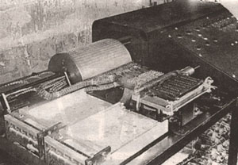
Sistema binario
Las computadoras de hoy en día se sustentan en la lógica matemática basada en un sistema binario. Dicho sistema se implementa sobre dispositivos electrónicos que permiten, o no, pasar la corriente, con lo que se consiguen los 2 estados binarios: 0 y 1. A mediados del siglo XX, cuando se empezaron a construir las primeras computadoras digitales, se utilizaban tubos de vacío para implementar los 2 estados binarios, pero ¿ cómo aparecieron estos conceptos ? Alan Mathison Turing (1912-1954) diseñó una calculadora universal para resolver cualquier problema, la "máquina de Turing". Tuvo mucha influencia en el desarrollo de la lógica matemática. En 1937 hizo una de sus primeras contribuciones a la lógica matemática y en 1943 plasmó sus ideas en una computadora que utilizaba tubos de vacío. George Boole (1815-1864) también contribuyó al algebra binaria y a los sistemas de circuitos de computadora, de hecho, en su honor fue bautizada el álgebra booleana.

Slide 18
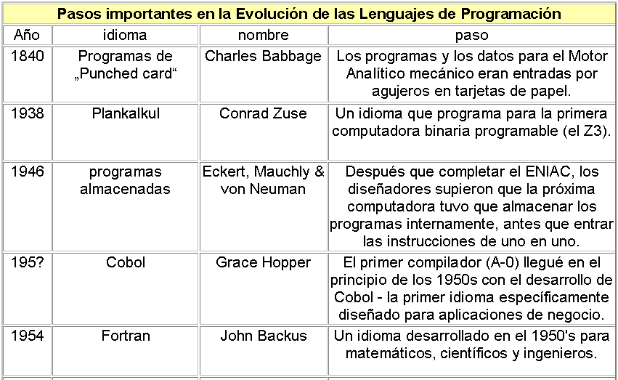

Slide 19
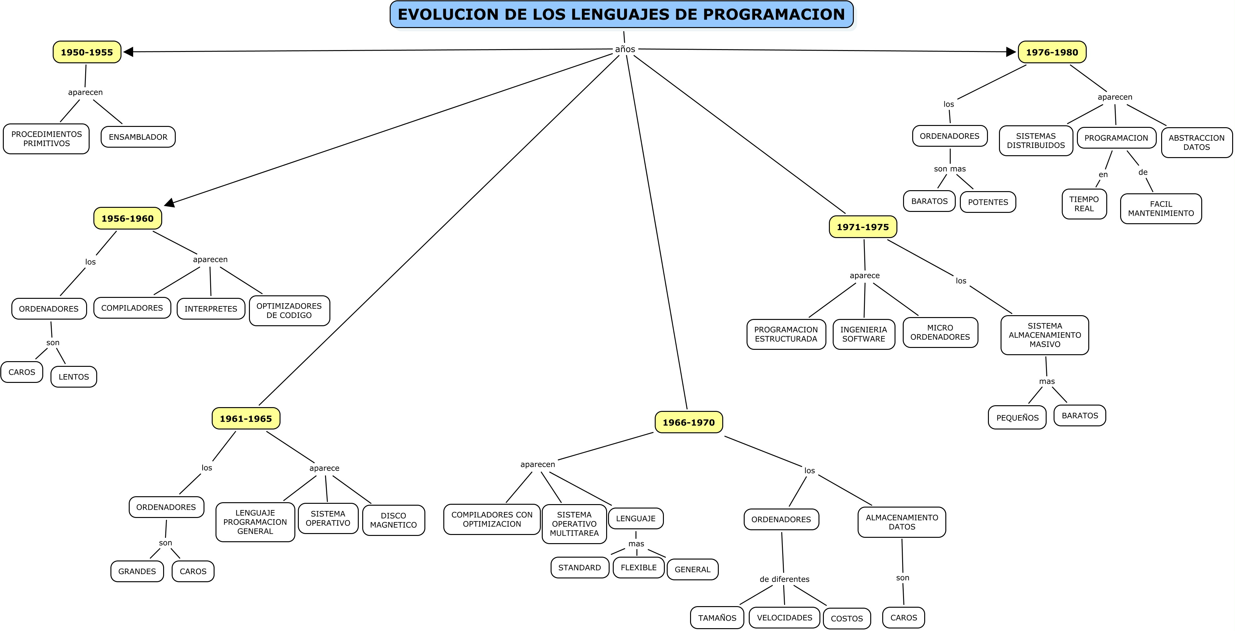

Slide 20
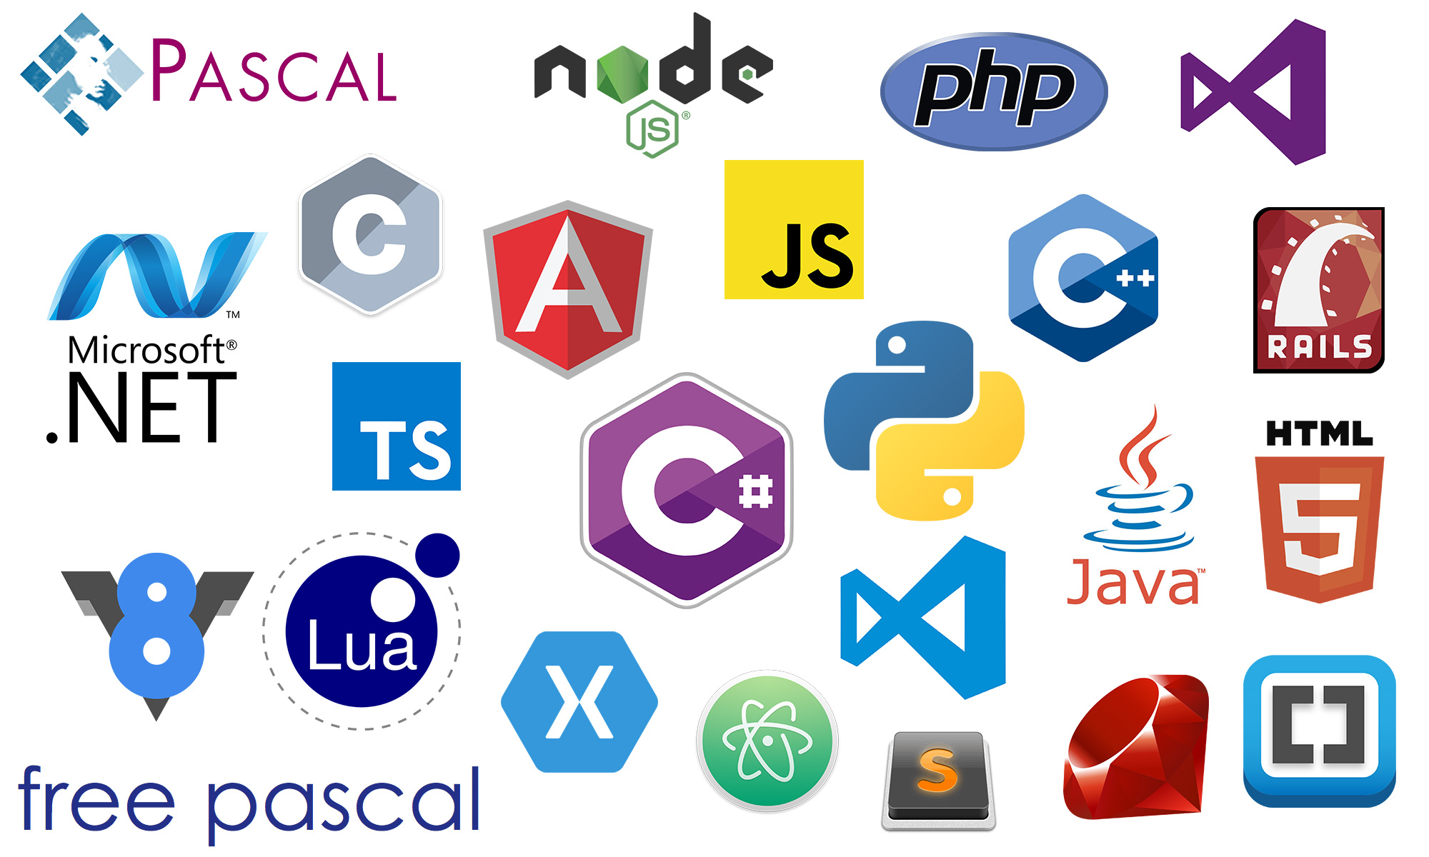

Slide 21
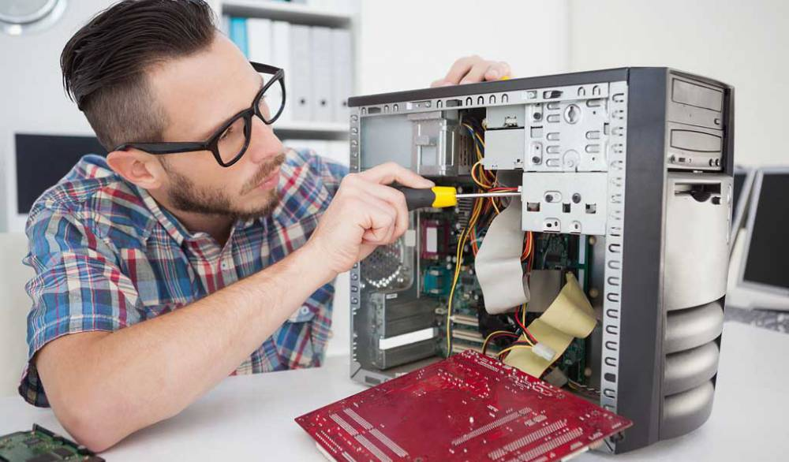
Mantenimiento preventivo

Slide 22
Mantenimiento correctivo
Mantenimiento correctivo: Es el encargado de corregir defectos o averías observadas.
Mantenimiento correctivo inmediato: Es el que se realiza inmediatamente de percibir la avería y defecto, con los medios disponibles, destinados a ese fin.
Mantenimiento correctivo diferido: Al momento de producirse la avería o defecto, se produce un paro de la instalación o equipamiento de que se trate, para posteriormente afrontar la reparación, solicitándose los medios para ese fi
Mantenimiento de conservación: Esta destinado a compensar el deterioro sufrido por el uso, los agentes meteorológicos u otras causas. En el mantenimiento de conservación pueden diferenciarse:

Slide 23
Mantenimiento de programas.
El mantenimiento programado, donde las revisiones se realizan por tiempo, kilometraje, horas de funcionamiento, etc. Así si ponemos por ejemplo un automóvil, y determinamos un mantenimiento programado, la presión de las ruedas se revisa cada tres meses, el aceite del motor se cambia cada 10 000 km, y la correa de distribución cada 90 000 km.
Mantenimiento de actualización: Tiene como propósito compensar la obsolescencia tecnológica o las nuevas exigencias que en el momento de construcción no existían o no fueron tenidas en cuenta pero que en la actualidad sí deben serlo.

Slide 24
Mantenimiento de software
Debido mantenimiento
Esto es especialmente relevante en industrias como la aeroespacial, instalaciones militares, grandes complejos industriales o navieras. Una de las funciones de este software es la configuración de un conjunto de materiales, haciendo listados de las partes correspondiente a ingeniería y a manufactura y actualizándolas de “entregadas” a “mantenidas” y finalmente a “utilizadas”. Otra función es la planificación de proyectos logísticos, como por ejemplo la identificación de los elementos críticos de una lista que deben ser llevados a cabo (inspección, diagnóstico, localización de piezas y servicio) y el cálculo de tiempos de respuesta.
Otras tareas que este software puede gestionar son:
Planificación de proyectos,
Gestión de la ejecución de proyectos
Gestión de activos (partes, herramientas e inventario de equipos)
Gestión del conocimiento en temas como:
Histórico de mantenimiento
Número de serie de partes y material
Datos sobre fiabilidad: tiempo medio entre fallos y tiempo medio entre cambios
Documentación y mejores prácticas (Best Practices) sobre mantenimiento
Documentos sobre garantías

Slide 25
Mantenimiento de hardware
herramientas
¿Por que se realiza?
Pasos a seguir.
*Pulcera antiestatica *Kit de desarmadores *Aire comprimido *Brocha de media pulgada *Cotonetes *Lentes de seguridad.
El Mantenimiento Preventivo para hardware es un tipo de mantenimiento que nos permite tomar acciones para prevenir el deterioro de nuestro PC; lejos de lo que la mayoría de la gente cree, no es sólo una acción de limpieza del polvo, sino una dinámica de métodos y sanas costumbres que ejercitándolas brindan grandes satisfacciones.
*Nuestras memorias RAM y ROM seran sopleteadas con el aire y ya terminando alzaremos los seguros para colocarlas de nuevo en su lugar
*Una vez retirada la tapa, desconectaremos todos los cables a la vista *Retiramos la tarjeta de expansion *Continuaremos retirando la memoria RAM y la memoria ROM

Slide 26
Pasos de mantenimiento hardware
1. LA TARJETAMADRE
Es el componente principal del ordenador. En ella se conectan e insertan varios dispositivos, como: tarjeta de video, buses de datos, jumpers, conectores ATX, el procesador y entre otros.
2. LA MEMORIA RAM
La memoria es uno de los componentes principales del PC. Su función es la de almacenar datos e instrucciones de forma temporal, y de ahí la razón de su nombre con la analogía biológica. Las más modernas son las DDR2 con una variedad de capacidades.
3. EL PROCESADOR
Es el comandante en el PC. Quien marca el ritmo de trabajo, el cerebro. Es tan importante como la placa base. La velocidad del mismo no lo define todo. Es menester que esté acompañado de un buen sistema de video, memoria y modem, para hacerlo trabajar óptimamente. Los microprocesadores son, sin duda, el "cerebro" del
4. EL COOLER DEL PROCESADOR
Ventila el microprocesador para evitar la elevada temperatura del mismo, para que en lo posterior no se sobrecaliente y luego se malogre.
5. EL DISIPADOR DEL MICRO
Es un dispositivo que al igual que el cooler refrigera al microprocesador, manteniéndolo refrescado
6. EL DISCO DURO
Un disco duro es un dispositivo hermético en cuyo interior se encuentran los platos donde se guarda la información y unas cabezas para leer o escribir sobre ellos. Además, existen dos motores, uno encargado de hacer girar el disco y otro para el movimiento de las cabezas
7. LA TARJETA DE VIDEO
Se trata de uno de los componentes principales del PC. Dado que el monitor es el medio por excelencia de comunicación maquina-usuario. En cuanto a su conexión física, la tarjeta de video puede ir en una ranura como cualquier otra; aunque existen ranuras dedicadas a tal fin: AGP.
8. LA FUENTE DE ALIMENTACIÓN
Es una caja metálica situada en la parte trasera del Gabinete, encargada de suministrar energía eléctrica a la Motherboard y a los dispositivos instalados en la PC. Su función es adaptar la tensión eléctrica de la línea domiciliaria (220 v) a las tensiones eléctricas que necesitan sus componentes para trabajar correctamente.

Slide 27
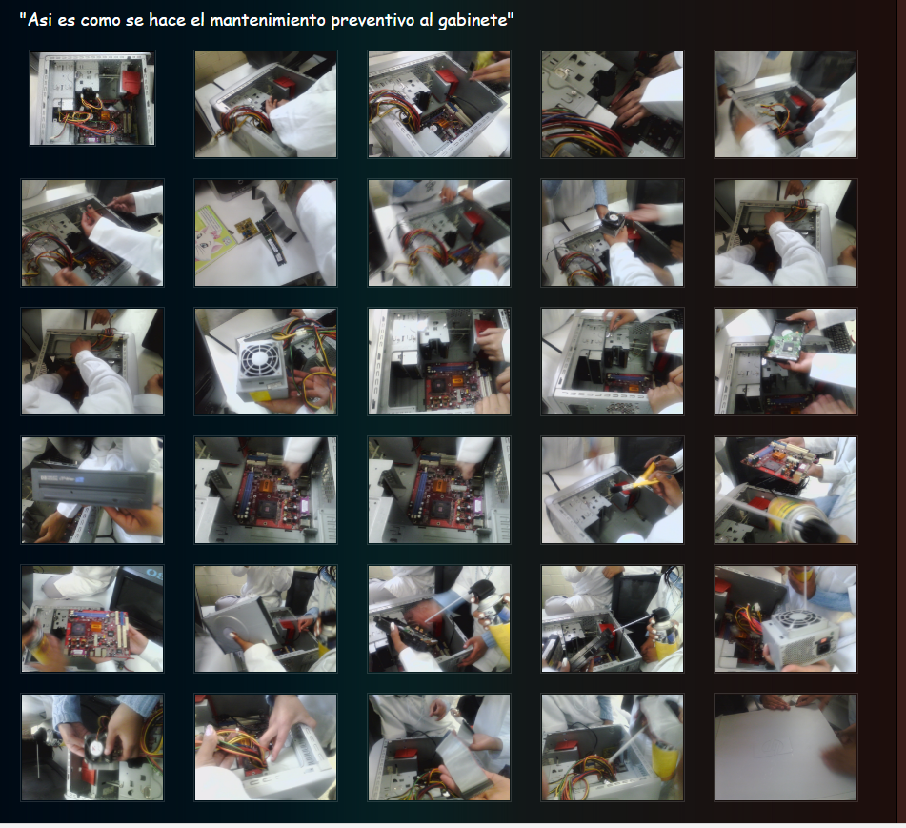

Slide 28
Efectos al no dar mantenimiento
mantenimiento | Lo bueno | Efecto al no realizarlo
Mantenimiento del hardware | Menos fallas en el cableado, larga duración de la pc. | Las teclas no responde, los cables pierden contacto con el polvo, desgaste del mouse.
Mantenimiento del software | La maquina esta actualizada, y tiene un mejor rendimiento. Esta protegida ante virus o malware | Los programas se traban, la maquina se satura y pierde los archivos o no puede trabajar en ellos. La maquina queda expuesta a virus, y perdida de archivos. Puede infectar o ser infectada con usb o dispositivos de almacenamiento.
Mantenimiento de programas. | Se tiene mejor resultado al actualizarlos, o renovar las licencias. | No tienen la misma capacidad de almacenaje, la información no siempre se podrá abrir si el programa no esta actualizado.

Slide 29
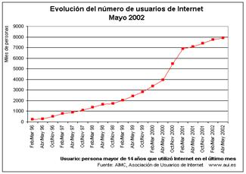
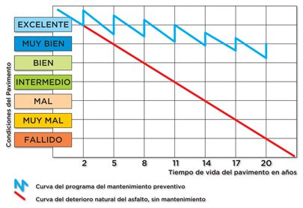
Porcentaje de duración de una pc en mantenimiento constante.

Slide 31

Anti virus.
Un antivirus es un programa de seguridad que se instala en la computadora o dispositivo móvil para protegerlo de infecciones por malware. El término “malware” es una frase utilizada para cualquier tipo de software malintencionado, como virus, gusanos, troyanos o spyware.

Slide 32
Conclusión personal.
Lo que aprendí de esta investigación es la complejidad de crear una maquina que hoy conocemos como computadora, el uso y mantenimiento que debe darse para prolongar el tiempo de uso, y el lenguaje en el que las maquinas y poder darle instrucciones.

